Slide 1

EDES Statuts Update – Ateliers techniques 3/2022
Bienvenue!

Slide 2
Agenda
Sound-Check
Aperçu du projet
Perspective Q4-2022
Formulaires en ligne pour la comptabilité analytique et les tarifs 2023 – l’essentiel en bref
Conseils et astuces
Reminder / les principales règles en un coup d’oeil
Planning 2022
Questions et opérations sur le formulaire
Pause : env. 10h
Disclaimer: Veuillez noter que la V2 des formulaires des tarifs et de la comptabilité analytique fait actuellement l’objet d’un travail intensif et que, par conséquent, diverses fonctions ne sont pas encore ou pas entièrement disponibles dans les formulaires.

Slide 3
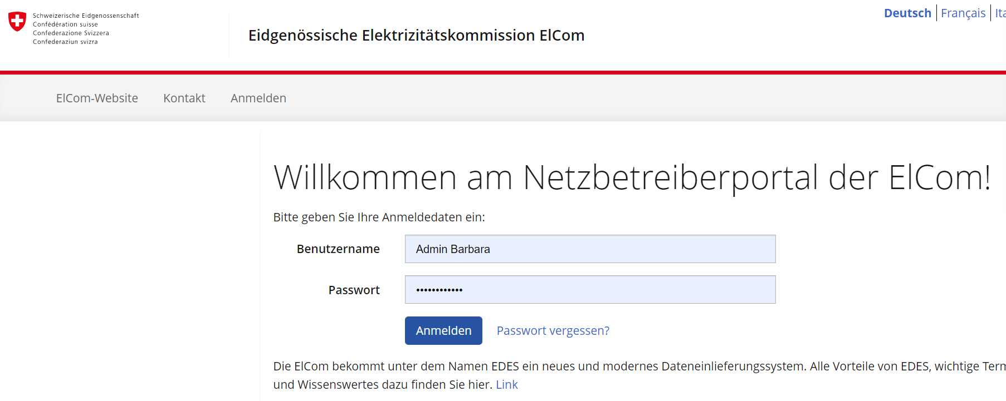
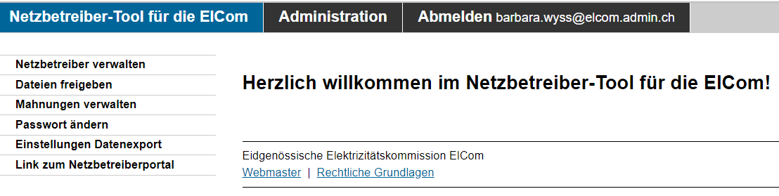

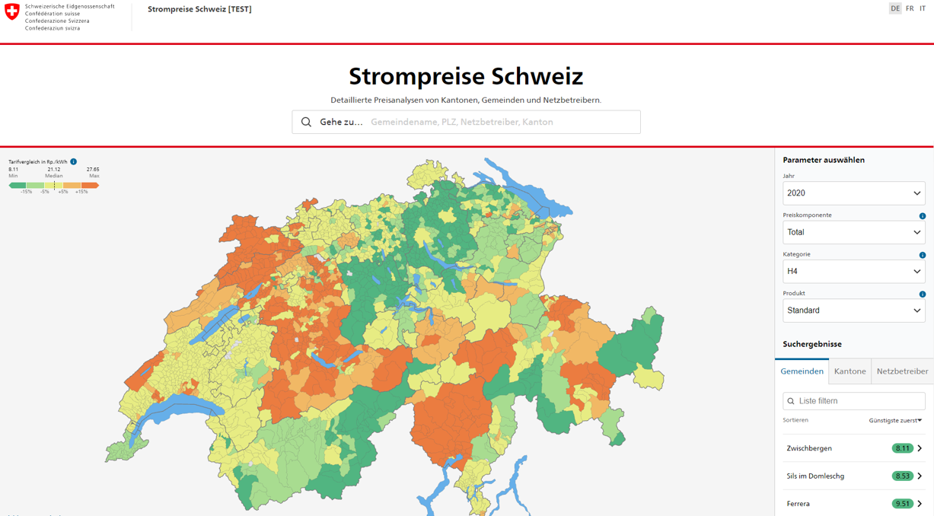
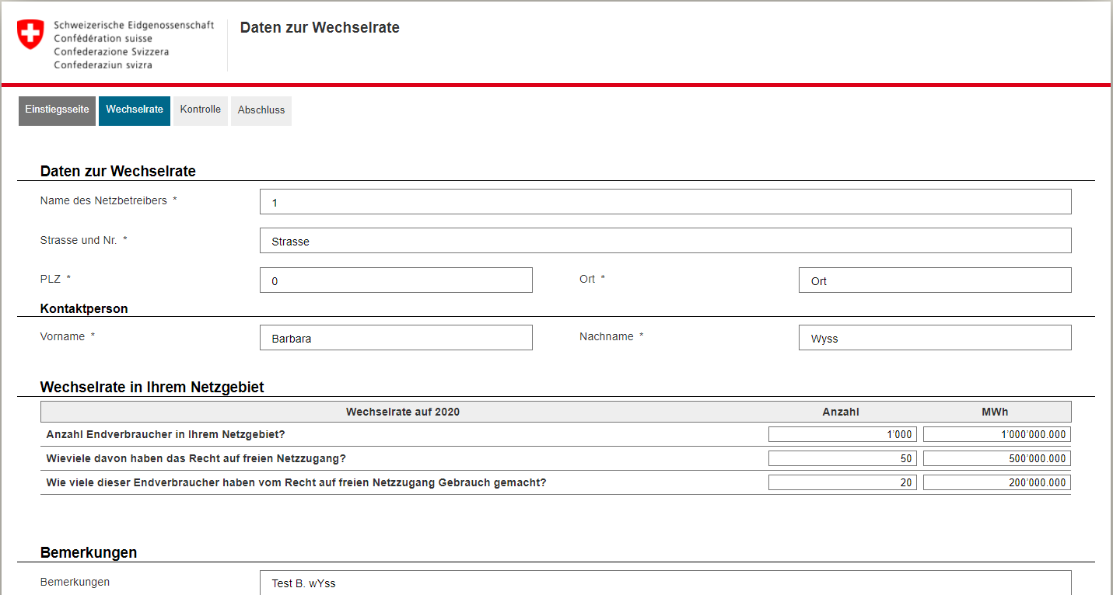

Aperçu: Les éléments d’EDES et les unités de réalisation
RE 2: e-GOV / Processus de Frontoffice
RE 2: e-GOV / Processus de Backoffice
RE 1: Site des prix de l’électricité
RE 4: Evaluations / Analyse de données
Formulaires en ligne
Tarifs, Comptabilité analytique, Qualité,
Changements relatifs aux clients finaux
RE 3: Formulaires en ligne

Slide 4
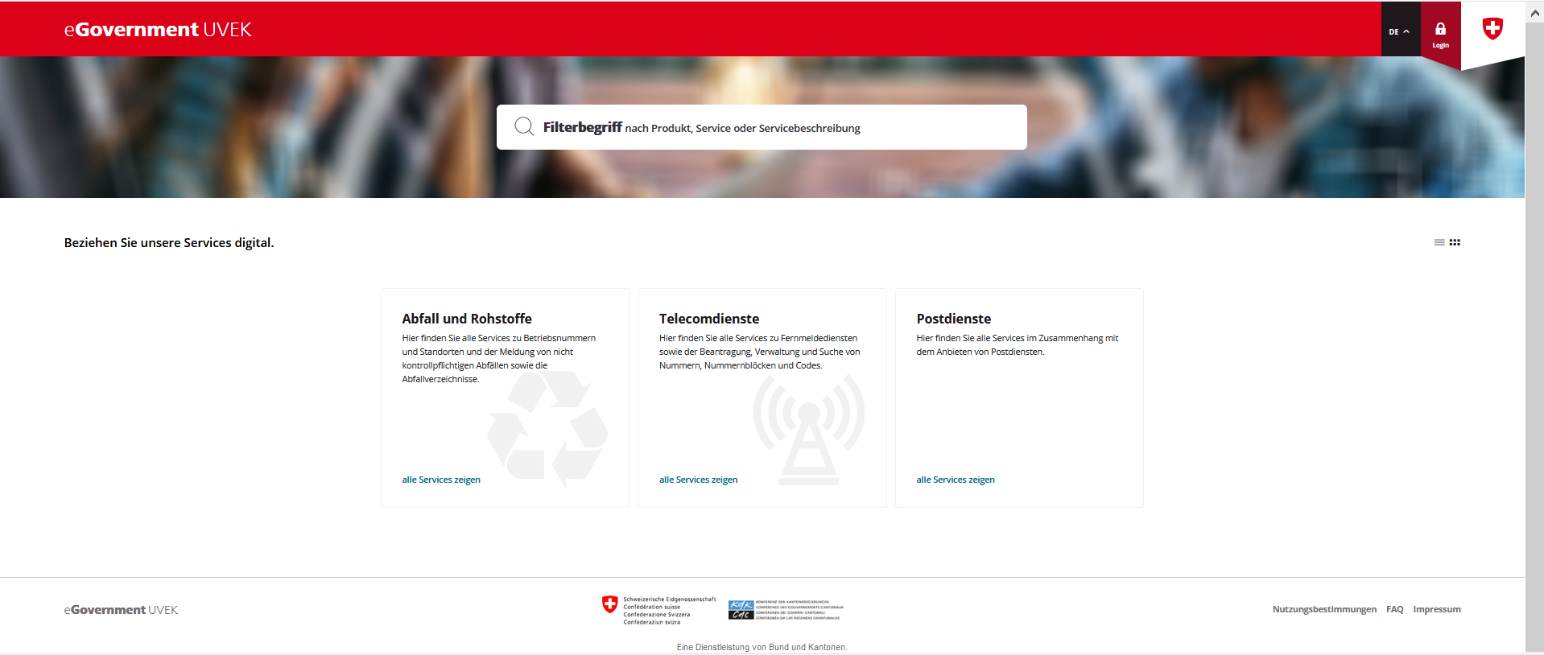
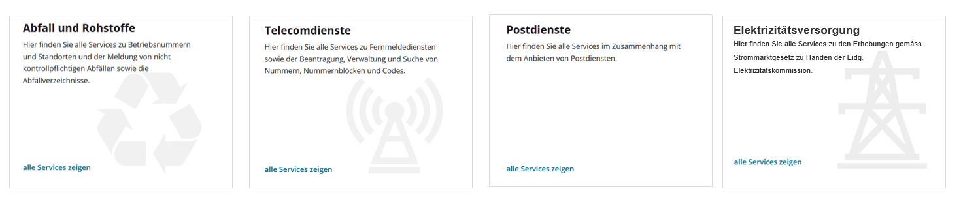
Perspective Q4/2022: Nouveau portail «eGovernment UVEK»

Slide 5
Formulaires en ligne pour la comptabilité analytique et les tarifs 2023 – l’essentiel en bref (1)
Les formulaires Excel utilisés jusqu’à présent peuvent toujours être utilisés pour une importation simple. Mais ils ne sont plus actualisés, c’est-à-dire qu’il reste des champs à remplir dans le formulaire en ligne. En outre, ils ne sont disponibles qu’en allemand, en tant que «béquille» technique
Tarifs: Les données des communes peuvent être reportées dans toutes les catégories
Nouvelle conception des fonctions d’importation et d’exportation
Augmentation du nombre de chiffres après la virgule pour les ct./kWh et pour les points de mesures à 6 positions (Points de mesure en cours)
Envoi d’e-mails d’erreur supprimé
Avertissement de timeout 10 minutes avant la fin de la session

Slide 6
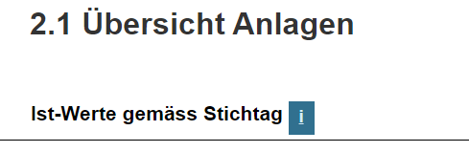

Formulaires en ligne pour la comptabilité analytique et les tarifs 2023 – l’essentiel en bref (2)
Comptabilité analytique: Pour chaque partie du formulaire, il est indiqué s’il s’agit de valeurs effectives ou planifiées
Importation de csv pour divers tableaux de la comptabilité analytique : F1.2, F3.1 et F3.2
F1.2 Dynamique des clients revendeurs seulement si «oui»
F2.2 Autres installations: les valeurs négatives sont autorisées
F2.5 Contributions de raccordement seulement si «oui», pour les versions light et complète
F3.2 et 3.3: Position 100.1 autorise aussi les valeurs négatives
F4.1, 4.3, 5.1a, 5.3: Nouveau champ pour les différences (en cours)

Slide 7
Adaptations en cours
Enregistrement automatique à chaque changement de page
Tarifs: Importation des données de l’année précédente
Tarifs: Sélection de toutes les catégories de consommation en 1 clic
Adaptations dynamiques si uniquement des clients réseau ou uniquement des clients énergie
Coordonnées: Pour le nom et la fonction, 2 champs séparés par personne
Light, F2.2 et F2.3: si les coûts d’acquisition et de construction = zéro, alors pas d’autres requêtes (Amortissements / Valeurs résiduelles)
F3.2 Message d’erreur à propos de la position 1000 «imputable aux tarifs» / Comparaison avec 3.3 doit désormais être un report automatique mais modifiable
F 3.2 (suivant), version complète: La somme tolérée de tous les niveaux de réseau est vérifiée
F 3.2 (suivant): La tolérance pour «imputables aux tarifs» (Règle des 1/3) sera augmentée
Les messages d’erreurs à plusieurs endroits seront retravaillés et de nouveaux contrôles de conformité seront parfois ajoutés

Slide 8
Adaptations ajournées / à clarifier
Mise en page des pdf tarifs et comptabilité analytique – un peu modifié, les adaptations importantes nécessitent un temps de développement
Tarifs: Réunir les formulaires «Standard» et «Meilleur marché» en un seul formulaire
Comptabilité analytique: Réunir les formulaires «light» et «version complète» en un seul formulaire
Adaptation de divers tableaux et simplification de la mise en page
F3.2 Les valeurs effectives sont directement reportées dans le 3.3 (modifiable) comme base pour les coûts prévisionnels
Possibilité de remplir des lignes entières en copier-coller (Pas certain que cela sera possible)

Slide 9
Adaptations – non réalisées
Comptabilité analytique: Importation des données de l’année précédente – peu d’intérêt pour les gestionnaires de réseaux en raison des nombreuses modifications
Après le remplissage d’une comptabilité analytique (Light/complète), il en reste une deuxième dans le portail (Mise en place sera revérifiée avec e-Gov)
Sauts de tabulations dans les textes d’informations : ils sont nécessaires pour l’utilisation sans barrière des formulaires et ne peuvent donc pas être modifiés

Slide 10
Divers adaptations – détails (mises en œuvre ou en cours)
F1.1 (nouveau): Coordonnées E-Mail et numéro de téléphone obligatoires
F1.1: Données sur les fonds étrangers, les fonds propres et la somme du bilan selon les comptes annuels du réseau
F2.2 Installations en construction : contrôle du total et contrôle de conformité pour la capitalisation des coûts d’intérêts calculés
F3.2 (nouveau): Position 510.3 et 530.4, question sur les télécommandes centralisées / description si total = 0
F3.5: si dans le formulaire 1.2 pas de clients revendeurs, alors ne pas remplir dans le 3.5
F3.3 Position 500 représentation semblable à celle du F3.2
F3.6 Fonds de roulement net : Ordre adapté
F4.n Tarifs:
F5.1 «DD ordonnée» est rapportée comme dans F3.2 (en cours)
F5.1 nouvelle question concernant le respect de la méthode du prix moyen (en cours)
KoRe 4.2 Plan-Erlöse der NNE - Blätter auf relevante NE beschränken
KoRe 4.2 Plan-Erlöse NNE - Kriterien der Tarifzuteilung dynamisch einblenden
KoRe 4.2 Plan-Erlöse NNE - Preis der Reserveeinspeisung nur bei Relevanz abfragen
KoRe 4.2 Plan-Erlöse NNE - Tarife als Tabelle erfassen oder importieren

Slide 11
Astuces
F1.2 Méthode de calcul brute vs nette : quand les deux sont utilisées, choisir « autre»
Découvert de couverture – réduction sans influence sur les tarifs à indiquer de manière transparente sous «autres DC»
Plausibilité: Peuvent être résolus à l’aide de la case à cocher, mais veuillez tous les contrôler à la fin
Régler l’apostrophe / la virgule : Dans le navigateur, passer à Suisse (paramètre de langue)
Préparer Excel à partir de la comptabilité analytique de l’année précédente : cf. «Template» du ST ElCom (démonstration)
Tarifs: Veuillez ne pas oublier des catégories ou des communes -> elles manqueraient sur le site des prix de l’électricité

Slide 12
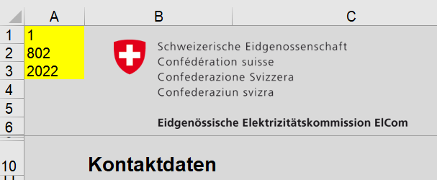
Reminder – les principales règles
Tarifs:
  Standard: doit toujours être remis
  Meilleur marché : doit être remis seulement si moins cher que le standard
Comptabilité analytique complète / light: Un gestionnaire avec light peut remplir une version complète, mais il n’est pas obligé
Importer l’Excel des tarifs de l’année précédente: Adapter l’année dans l’Excel, utiliser le bon Excel (1 = Meilleur marché, 10 = Standard)
Importer un Excel en général: Chercher le formulaire dans
le formulaire en ligne et préparer cette version
pour l’importer
  Ne pas importer dans le portail !

Slide 13
Planning 2022
Publication sur le site des prix
Enquête KoRe / Tarifs 2023
Qualité et compliance
Découverts de couverture
Qualité et compliance 2022
Environnement de test activé
Mise en œuvre V2 Tarifs / KoRe
Mise en œuvre formulaire V3 Tarifs / KoRe
Mise en œuvre analyses
Mise en œuvre du portail E-Gov et Backoffice
Mars 2022
Avril 2022
Mai 2022
07/2022
08/2022
09/2022
10/2022
11/2022

Slide 14
Calendrier enquête 2022
Mars: Réalisation de la V2 de la comptabilité analytique et des tarifs sur le REF et l’ABN
  Ateliers techniques les 16, 22 et 23 mars
  Ouverture de l’ABN, dans sa version Bêta, pour les tests, pour les utilisateurs intéressés
Avril: Réalisation dans la PROD
  Version finale pour les tests pour les utilisateurs intéressés, sur l’ABN
  Publication des documents xml définitifs
Début mai: Validation de la PROD et invitation aux gestionnaires de réseau pour remplir les formulaires de comptabilité analytique et tarifs 2023
Séances d’information pour les gestionnaires de réseau d’avril à juin
Tutorials / KoRe Refresher pour les gestionnaires de réseau en mai
31.08.2022 : Délai pour rendre les tarifs et la comptabilité analytique
Début septembre: Publication des tarifs 2023 sur le site des prix de l’électricité
Octobre: Retour compliance et qualité si nécessaire => Comptabilité analytique 2022 en avril/mai 2022 pour des raisons de ressources

Slide 15
Tests sur l’ABN
A partir du 25 mars environ, il sera possible de commencer à tester sur l’ABN
https://www.elcomdata-a.admin.ch
Vous pouvez travailler avec un compte test. Si vous en avez besoin d’un, veuillez vous annoncer à cette adresse : data@elcom.admin.ch
Remarque: l’ABN est déjà ouvert mais ne contient pas encore les nouveaux formulaires et les adaptations. Il se peut que ceux-ci soient présentés comme de 2022 à partir de la date susmentionnée et ne soient repris que plus tard comme nouveaux formulaires 2023

Slide 16
Nous vous remercions pour votre attention
info@elcom.admin.ch
www.elcom.admin.ch

